Slide 1
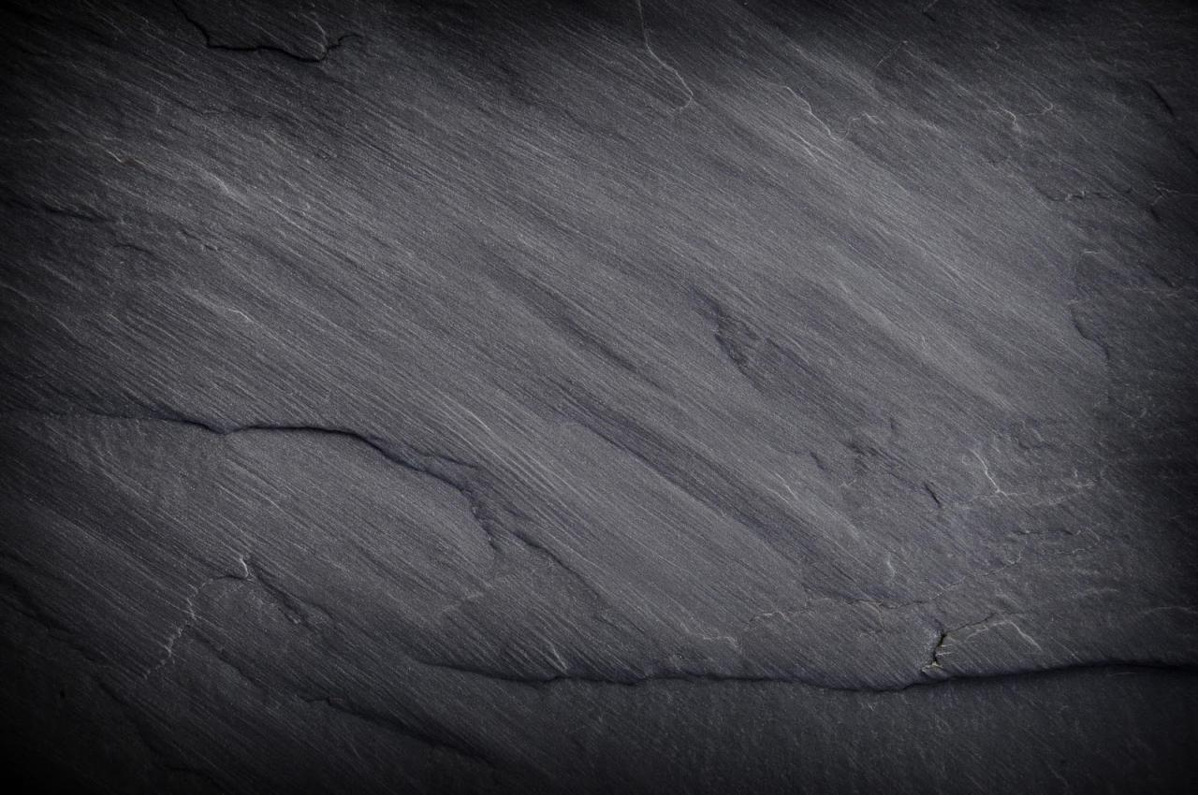
Une dentiste à l'école...
Intervention dans les écoles
2016-2017
Elena Cedarry, étudiante en dentaire

Slide 2
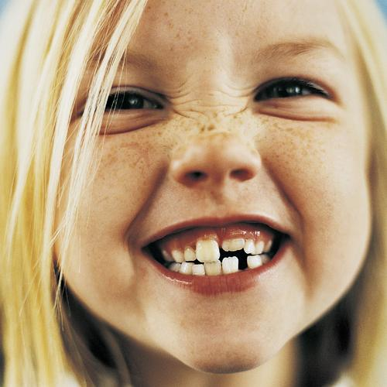
A la recherche des MIH...

Slide 3
MIH : qu'est ce que c'est ?
MIH : Hypominéralisation Molaires et Incisives
Défaut de minéralisation de l'émail affectant les 1ères molaires (« dents de 6ans ») et parfois les incisives

Slide 4
MIH : Conséquences
Émail peu résistant
Hypersensibilités (froid, chaud, brossage)
Développement de caries : le brossage étant pénible, la plaque s'accumule,...
Troubles esthétiques et conséquences psychosociales (tâches incisives)
Restaurations dentaires effectuées peu durables

Slide 5
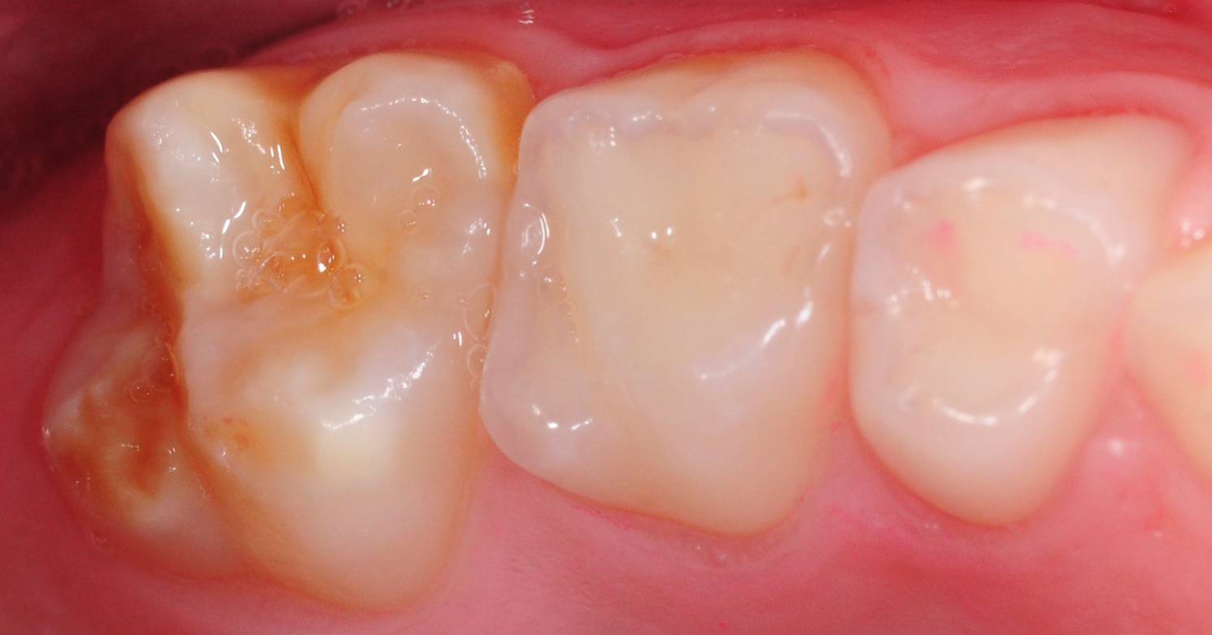
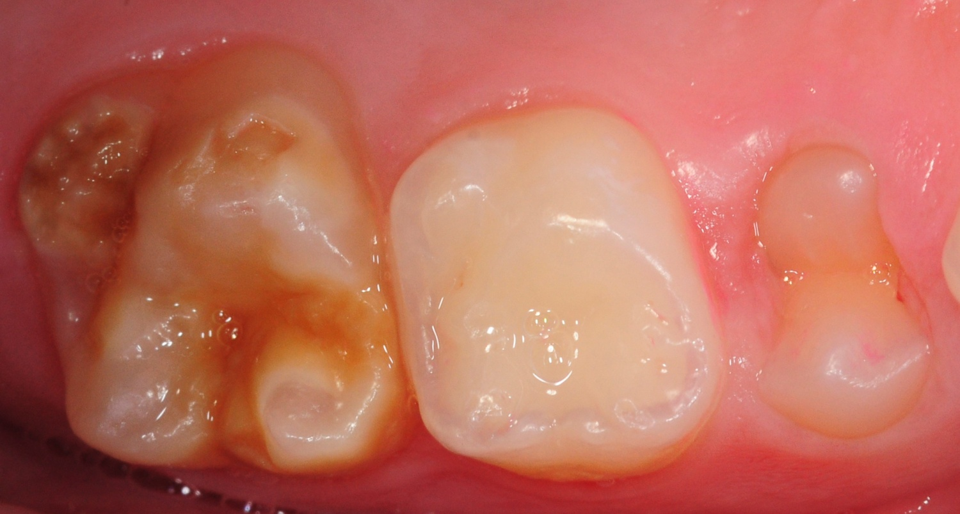
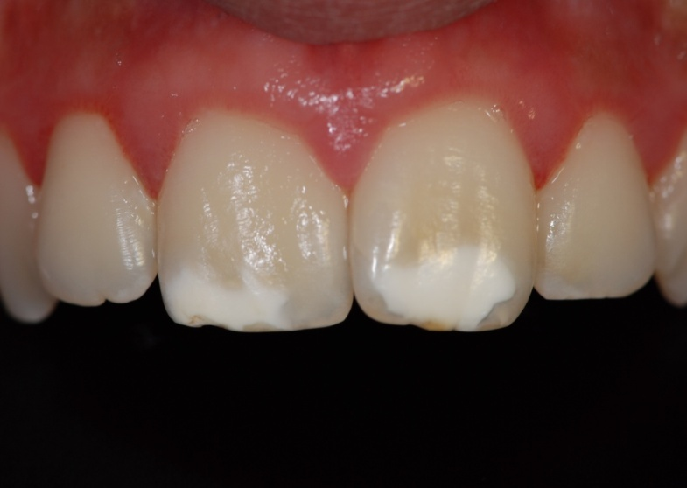
Mais à quoi ça ressemble ?
A repérer le plus tôt possible...

Slide 6
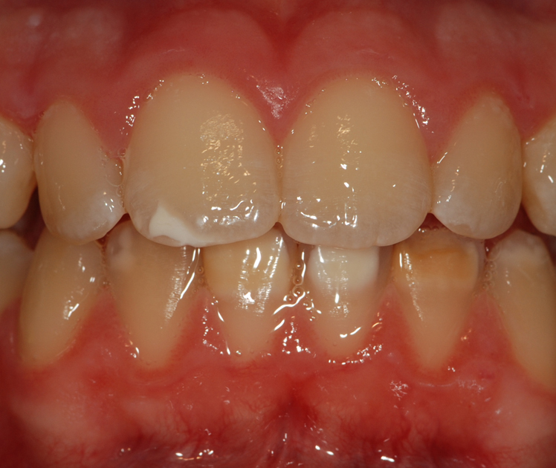
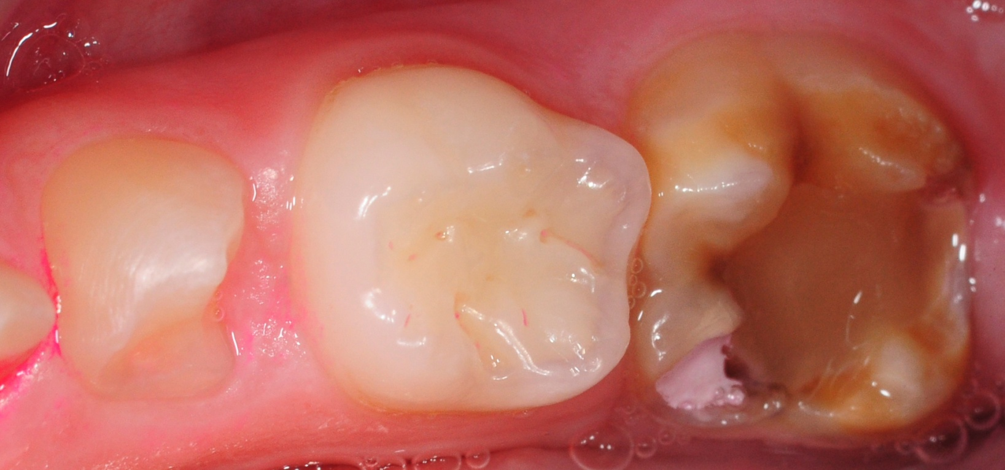
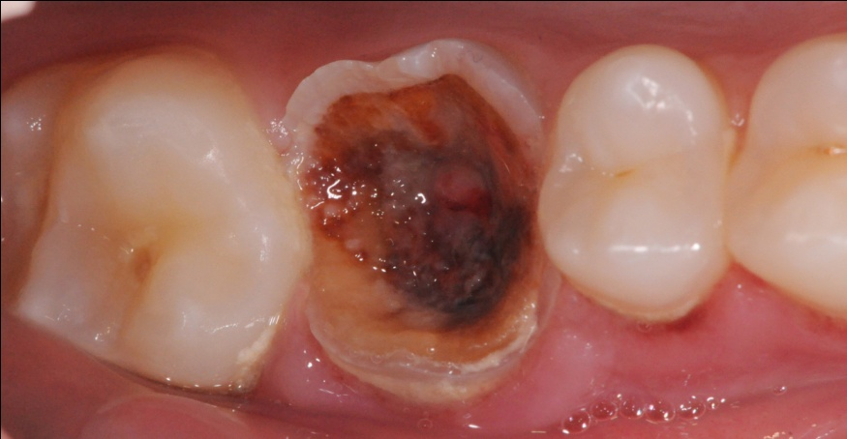
...Aggravation des lésions
Sensibilités au froid, brossage
Douleurs
Gêne esthétique,...

Slide 7
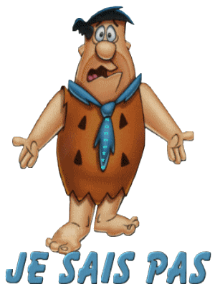
MIH : quelle est la cause ?
...mais vous pouvez m'aider !

Slide 8
MIH: quelle est la cause ?
Nombreuses recherches en cours
Lien probable avec les infections ORL, fièvres, accouchement par césarienne.
Impact de l'environnement
Ce qu'on sait :
Le problème survient lors du dernier trimestre de grossesse et/ou les 1ères années de vie (périodes de formation de l'émail des dents atteintes).

Slide 9
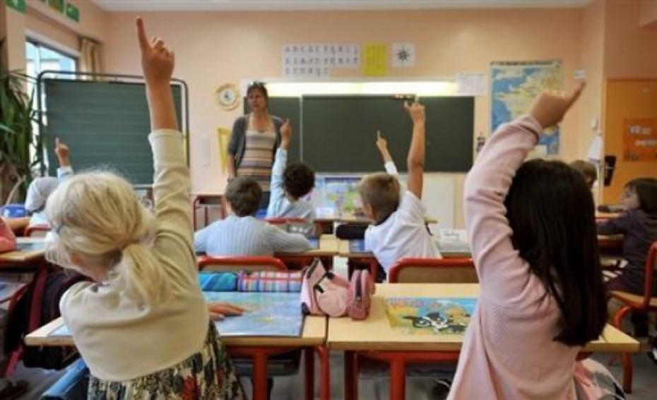
Pourquoi votre école m’intéresse ?

Slide 10
Actuellement aucun chiffre de prévalence des MIH en France...
...et encore moins au Pays Basque !
Trouvons le ensemble !
C'est prouvé ! Les basques sont moins atteints pour certaines maladies du sang...
Voyons voir si c'est la même chose pour les dents !

Slide 11
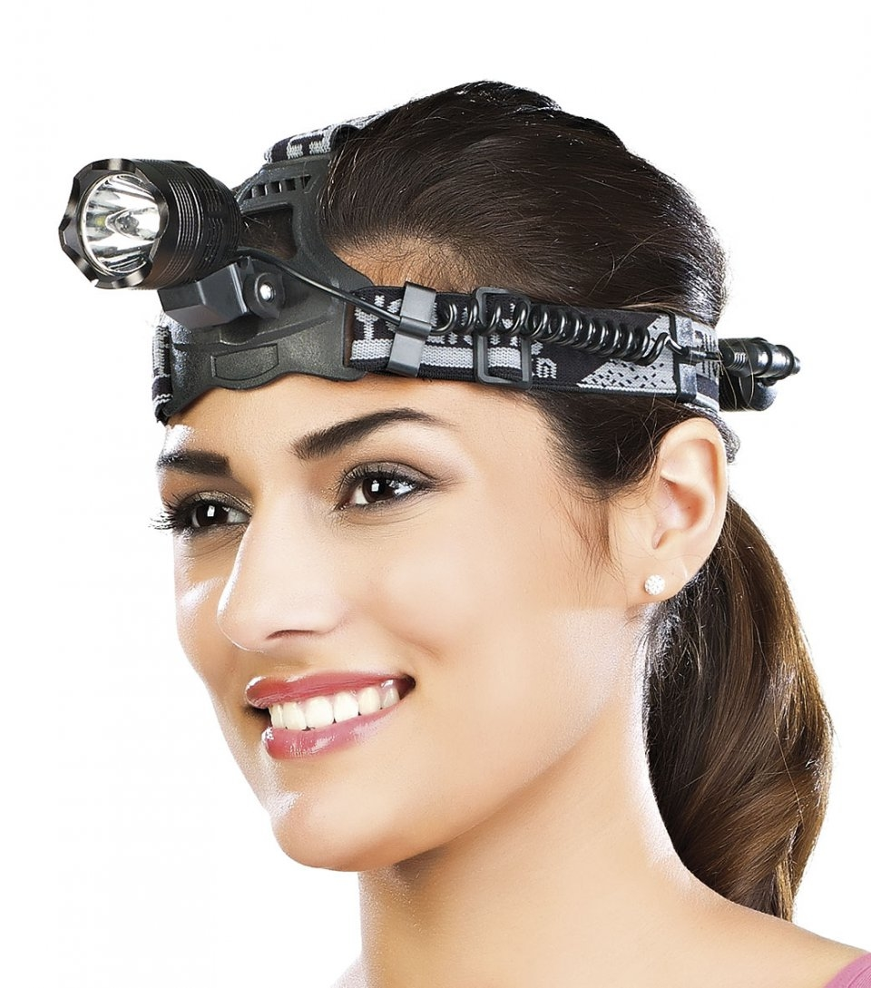
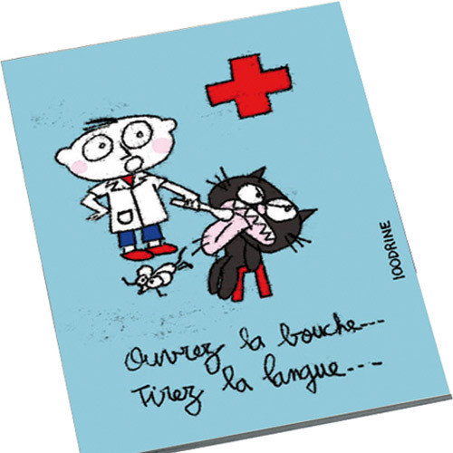
Mon intervention :
Examen des enfants de 7 à 10ans avec un miroir et une frontale pour compter les lésions s'il y en a,
Lecture du carnet de santé

Slide 12

Des devoirs aux parents...
Un questionnaire simple à remplir
Carnet de santé le jour de ma venue dans l'école

Slide 13
Projet mené en équipe avec :
Dr Elsa Garot, AHU à l'université de Bordeaux, Odontologie
Dr Frédéric Bauduer, hématologue au Centre Hospitalier de la Côte Basque, Bayonne
Si vous avez des questions :
elena.cedarry@hotmail.fr

Slide 14

Merci pour votre attention,
À bientôt !!

